Slide 1
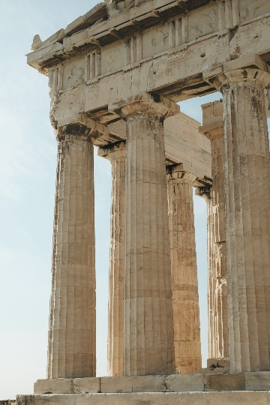
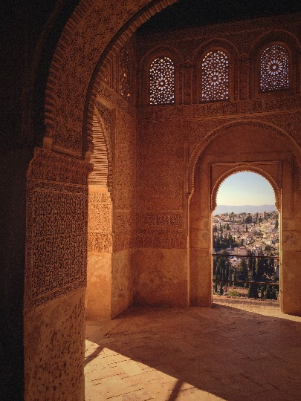
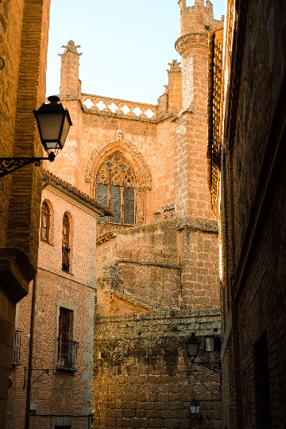
Práctica compartida entre estudiantes de la Universidad de Navarra, el Instituto Tecnológico de Monterrey y la Universidad Nacional de Cuyo
Aprendizaje colaborativo sobre referentes históricos

Slide 2
Referentes históricos
1. Stoa
2. Partenón
3. Templo circular
4. Panteón (cúpula)
5. Basílica de Majencio
6. Óculo o iluminación cenital
7. Espacio termal
8. Ventana termal
9. Arco de triunfo
10. Arquitectura islámica ornamental
11. Tracería gótica
12. Arco ojival
13. Ventana serliana
14. Espacio de Iglesia bizantina (Sta. Sofía)
15. Fórmulas románicas
16. Casa patio romana
17. Columna
18. Mausoleo
19. Villa Adriana en Tívoli (paisajismo)

Slide 3
Desarrollo de las actividades
9/10 se intercambia la información
Investigan en textos el origen del referente histórico en la Antigüedad o en el Medioevo
Producen un texto escrito
Investigan en textos cómo pudo llegar el referente histórico a las épocas posteriores
Producen un texto escrito
Analizan una obra del siglo XVIII o XIX en la que se encuentra un referente histórico originado en la Antigüedad o el Medioevo
Transmiten el análisis realizado mediante esquemas y dibujos

Slide 4
Estudiantes UNCuyo
Análisis de una obra del siglo XVIII o XIX y del referente histórico que contiene
TP6
Ficha técnica de la obra
Análisis de contexto inmediato en su época
Análisis de forma y materialidad
Entregar a estudiantes UNAV y TEC

Slide 5
Estudiantes UNCuyo
Con (a+b+c)
+ texto UNAV
+ texto TEC
TP6
d. Elaborar un texto escrito sobre el referente histórico que contenga la información aportada por los tres equipos (enunciado en Aula Virtual)

Slide 6
Estudiantes UNCuyo
+ Estudiantes TEC de Monterrey
+ Estudiantes UNAV
Preparar 4 diapositivas de Power Point
1º El referente histórico en su origen (características) UNAV
2º Transmisión del conocimiento del referente histórico TEC
3º El referente histórico en el siglo XIX (características) UNCuyo
4º El referente histórico en la obra del siglo XXI (características) UNAV+TEC+UNCuyo
Extraer al menos dos conclusiones

